Slide 1
Mars 安裝教學

Slide 2
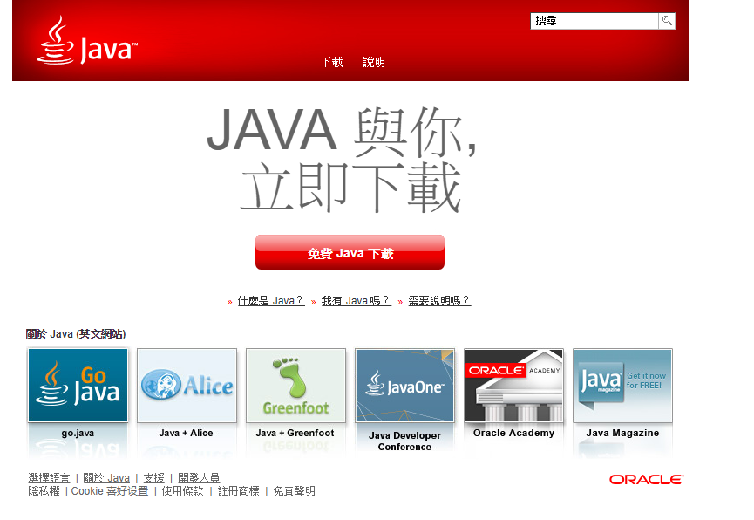
安裝Java
安裝Mars前要先安裝Java
1. 進入以下網址
https://java.com/zh_TW/
2. 點 “免費Java下載”
3. 點 “同意並開始免費下載”
4. 打開下載的安裝檔安裝Java

Slide 3
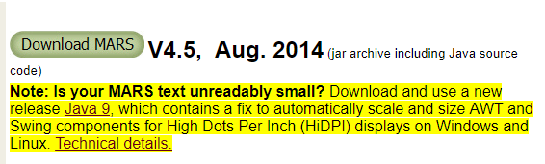
安裝Mars
1. 進入以下網址
http://courses.missouristate.edu/kenvollmar/mars/download.htm
2. 點選左上方 ” Download Mars“ 按鈕
會下載一個”Mars4_5.jar”檔案

Slide 4
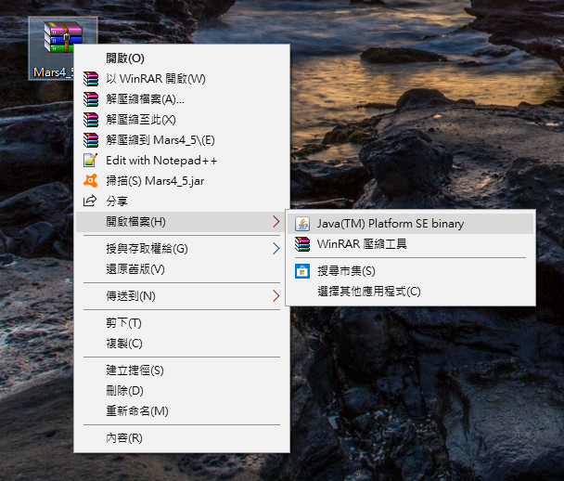
3. 不要解壓縮，按右鍵選”開啟檔案”，用Java開

Slide 5
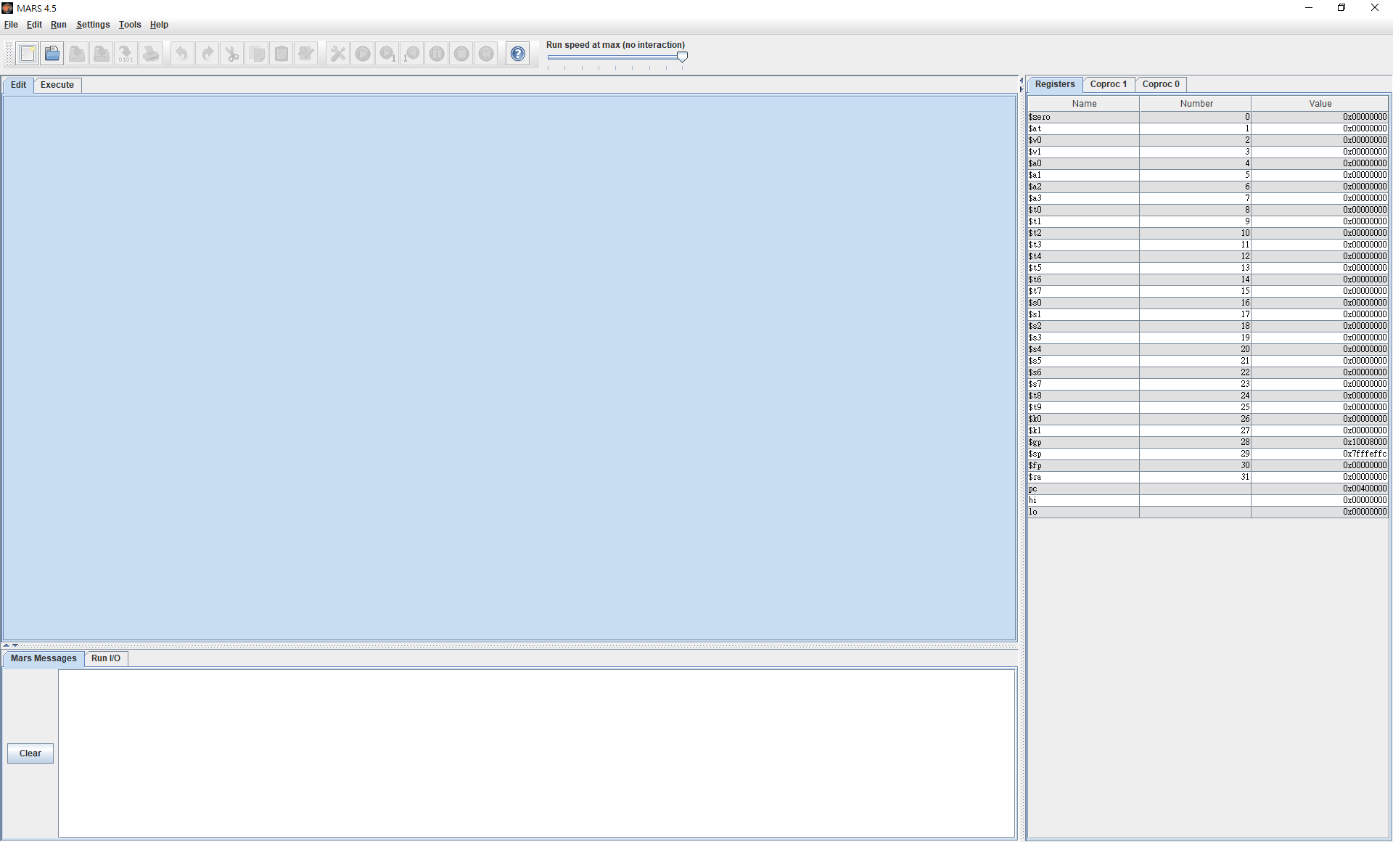

Slide 6
Mars使用教學

Slide 7
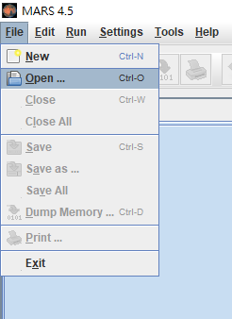
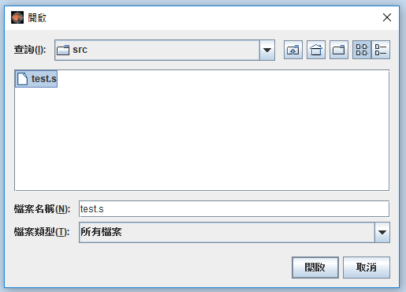
點下File -> Open，來打開.s檔

Slide 8
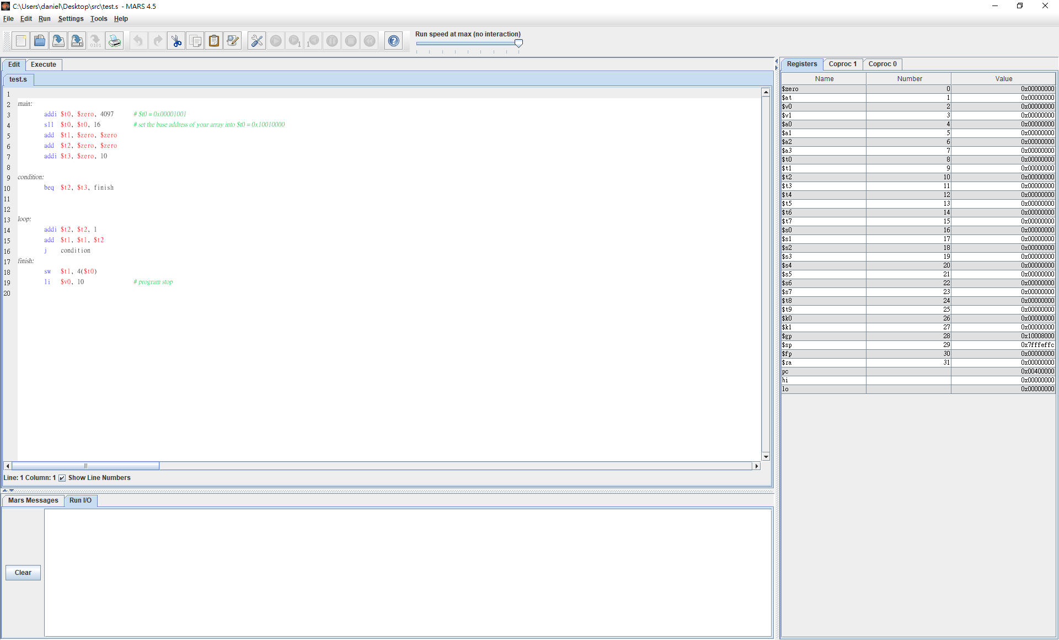
載入後程式畫面
按此鈕編譯程式

Slide 9
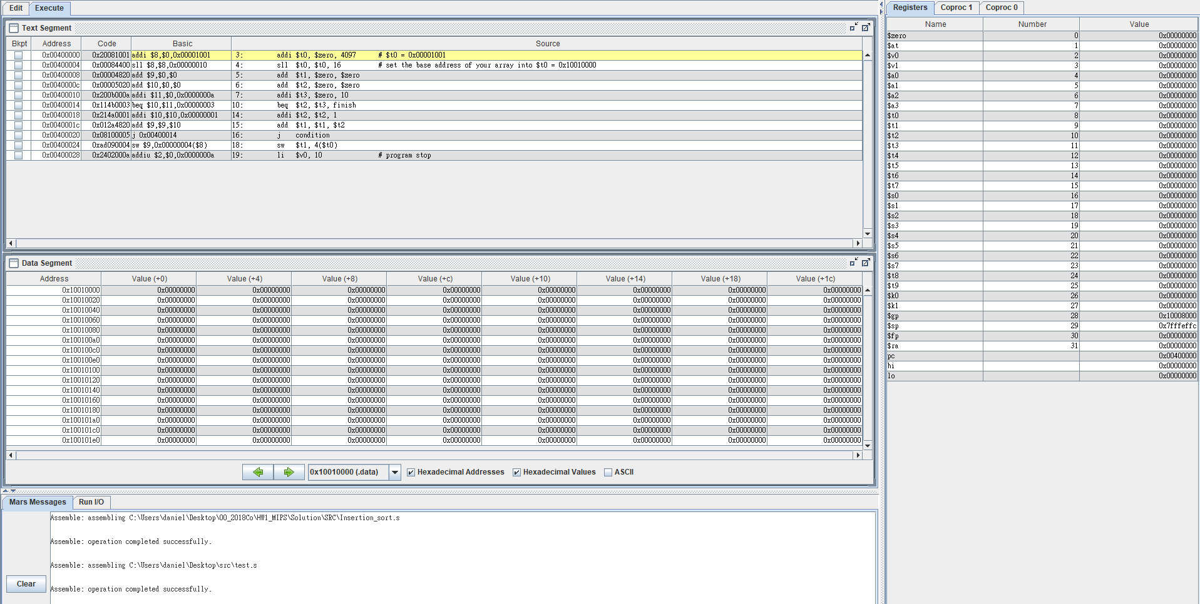
編譯成功畫面
原始碼
編譯成功

Slide 10
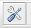
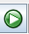
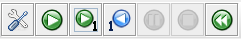
常用功能
按 來編譯組語，點選 執行
編譯
全部執行
單行執行
單行返回
返回初始

Slide 11
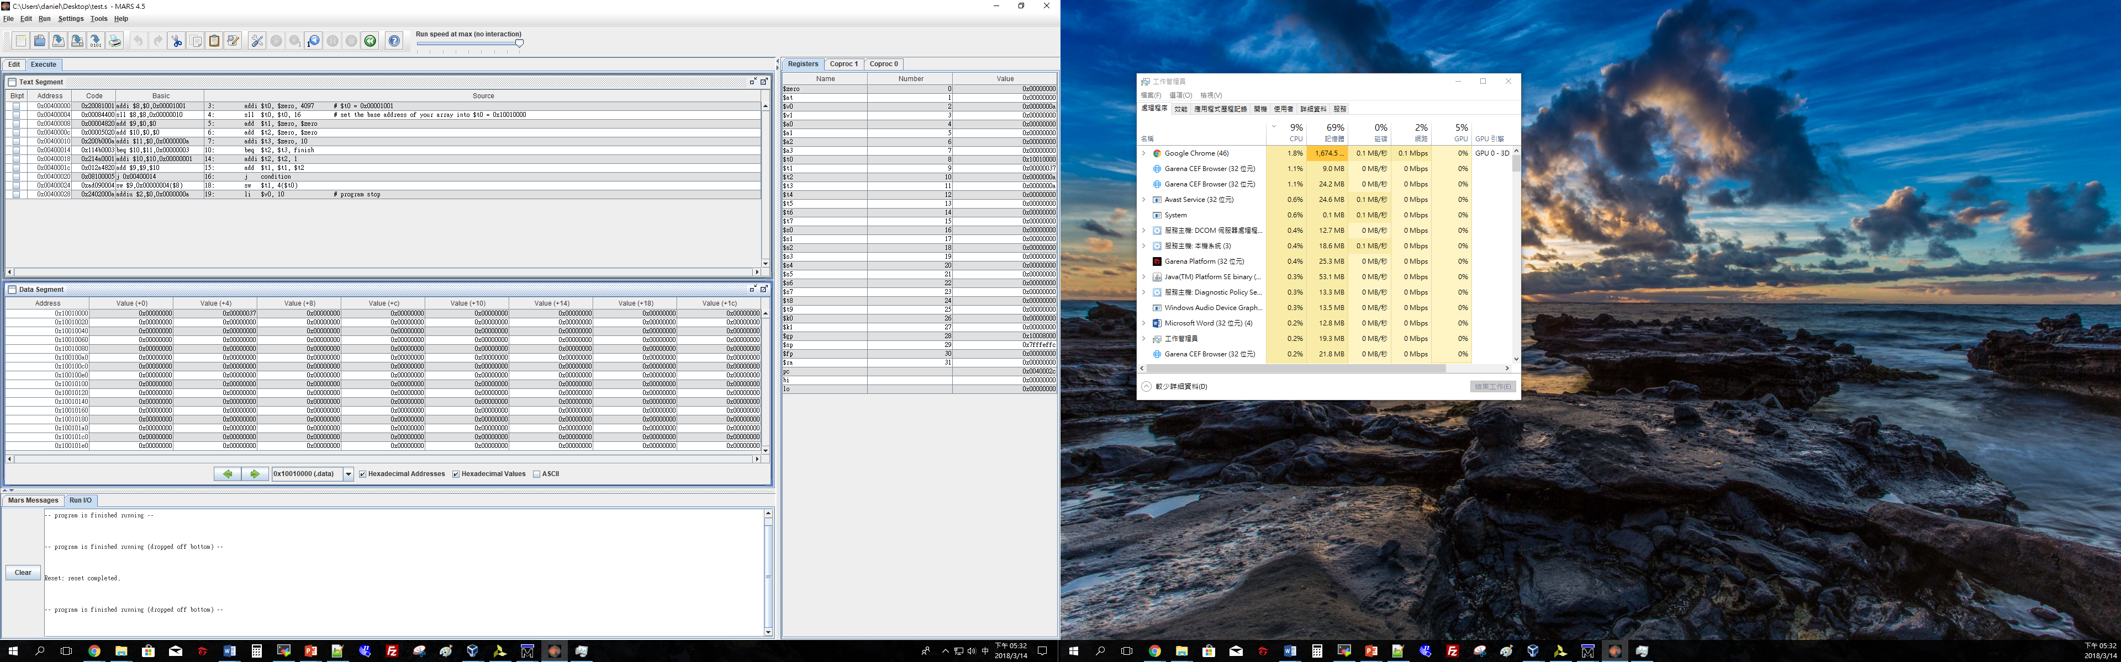
觀看執行結果
範例(test.s)：從1累加到10，結果存在t1，將結果存入memory，address=0x10010004

